Slide 1
Тема курсового проекта: «Проектирование системы защиты автоматизированной системы выдачи потребительских кредитов»
Министерство науки и высшего образования Российской Федерации
Федеральное государственное бюджетное образовательное учреждение
высшего образования
«Сибирский государственный автомобильно-дорожный университет (СибАДИ)»
Институт Информационные системы, экономика и управление
Кафедра Информационная безопасность
Направление Информационная безопасность
Профиль Безопасность автоматизированных системы
Выполнил:
студент группы БИб-21Э1 Чигарев А.Ю
Руководитель
к.пед.н, доцент кафедры А.Г. Анацкая
Омск 2024

Slide 2
Цель и задачи
Цель:
Проанализировать объект защиты и разработать техническое задание для эффективной системы защиты автоматизированной системы выдачи потребительских кредитов.
Задачи:
1. Проанализировать автоматизированную систему потребительского кредитования как объекта защиты и определить возможные угрозы безопасности.
2. Определить требования по обеспечению безопасности в автоматизированной системе потребительских кредитов.
3. Спроектировать техническое задание на создание системы защиты для автоматизированной системы потребительских кредитов.

Slide 3
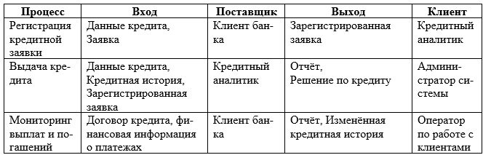
Технологический процесс обработки информации в АС Потребительского кредитования
Фрагмент таблицы «Описание бизнес-процессов»

Slide 4
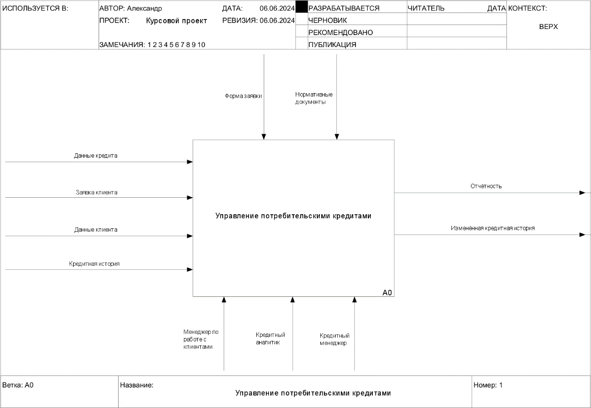
Контекстная диаграмма АС Потребительское кредитование

Slide 5
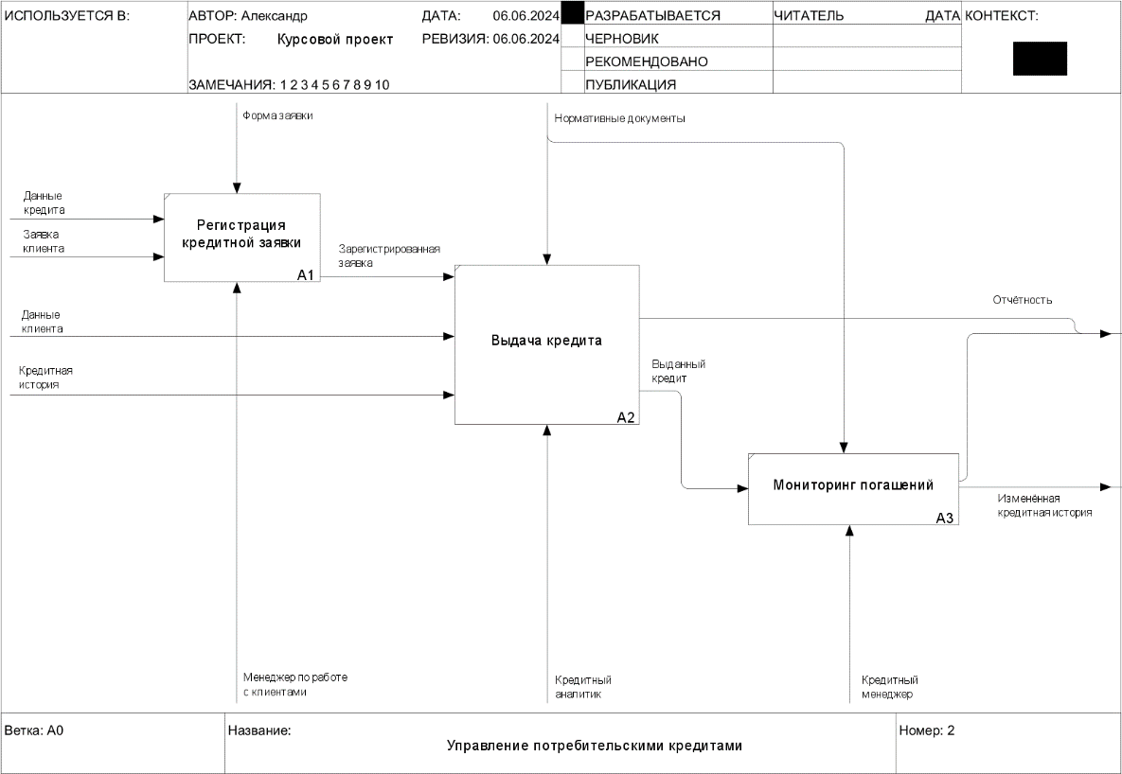
Диаграмма основных функций АС Потребительское кредитование

Slide 6
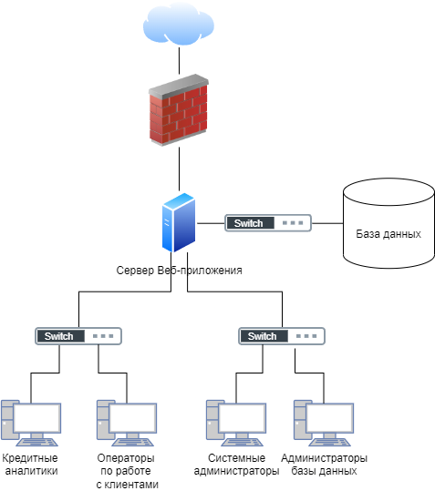
Характеристика АС Потребительское кредитование
Название автоматизированной системы: Потребительское кредитование.
Назначение: Автоматизированная система (далее АС) потребительских кредитов предназначена для управления и обработки информации о кредитных операциях, связанных с потребительской областью в банковской среде.
Основная цель системы: эффективное управление выдачей и контролем потребительских кредитов.
Схема ИТ-Инфраструктуры АС

Slide 7
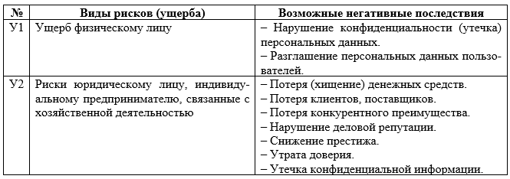
Возможные угрозы безопасности информации для АС Потребительского кредитования
Фрагмент таблицы «Виды рисков и негативных последствий от реализации УБИ»

Slide 8
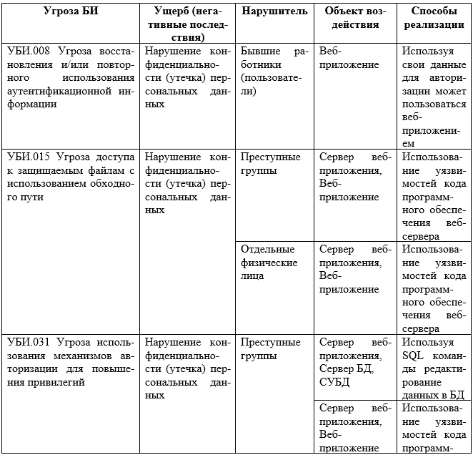
Возможные угрозы безопасности информации для АС Потребительского кредитования
Фрагмент таблицы Возможные УИБ для АС по работе с кредитами

Slide 9
Классификация АС Потребительского кредитования
Класс защищенности информационной системы определяется в зависимости от уровня значимости информации, обрабатываемой в этой информационной системе, и масштаба информационной системы.
Уровень значимости информации определяется степенью возможного ущерба для обладателя информации и (или) оператора от нарушения конфиденциальности, целостности или доступности информации.

Slide 10
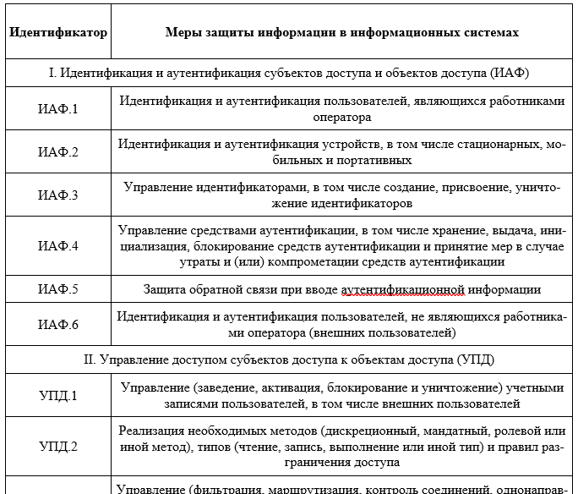
Набор мер защиты в информационной системе

Slide 11
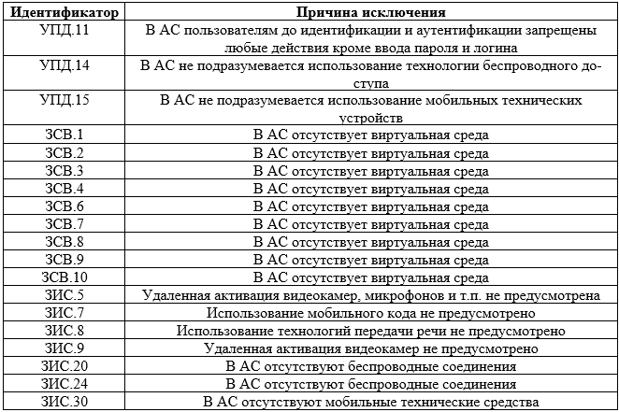
Исключённые базовые меры в процессе адаптации

Slide 12
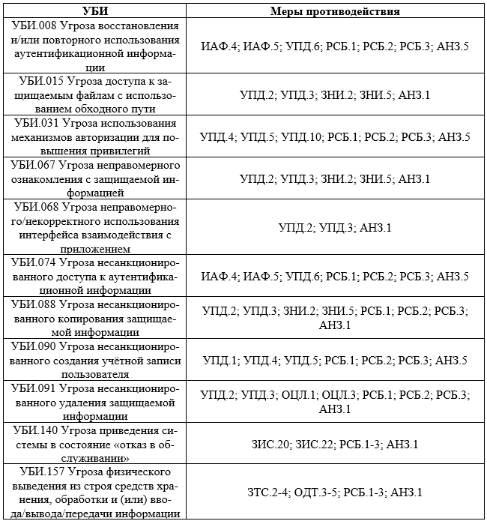
Сопоставление мер противодействия

Slide 13
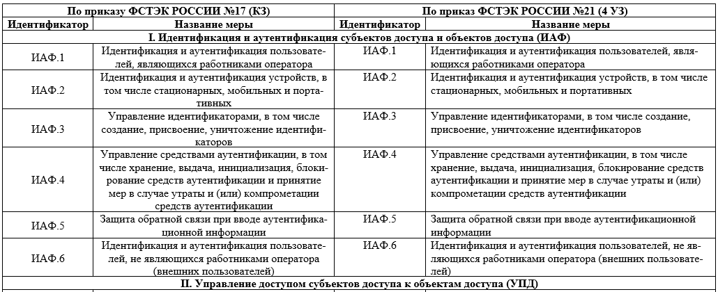
Сопоставление мер в приказах ФСТЭК РОССИИ №17 и №21

Slide 14
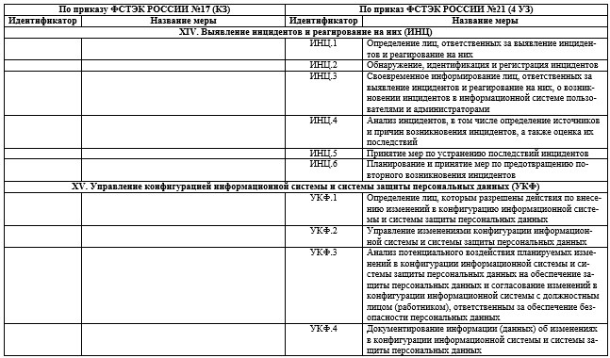
Сопоставление мер в приказах ФСТЭК РОССИИ №17 и №21

Slide 15
Техническое задание на проектирование средств защиты информации автоматизированной системы потребительских кредитов
Целью и основными задачами СЗИ является предотвращение неправомерного доступа к информации, обрабатываемой объектом АС Потребительского кредитования.
В ТЗ описывается: заказчик, исполнитель договора, период действия договора, цель и основные требования, состав и содержание работ, порядок оформления и предъявления результатов работ, назначение и цели создания системы, общая характеристика, требования к созданию ас, требования к документированию, состав и содержание поставляемого товара.

Slide 16
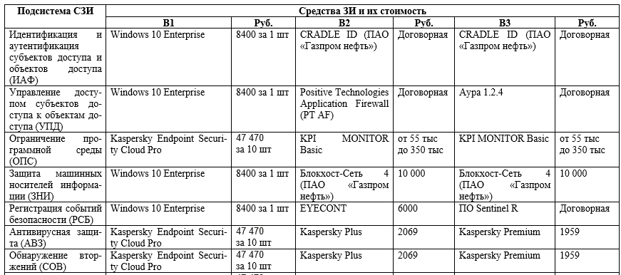
Список технических СрЗИ

Slide 17
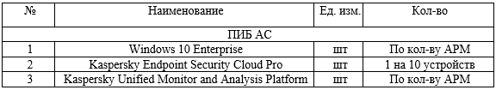
Состав и содержание поставляемого товара
Фрагмент таблицы «Товар, поставляемый для дополнения и актуализации существующей СЗИ»

Slide 18
Заключение
В итоге выполнение анализа АС Потребительского кредитования как объекта защиты, позволило выявить общую характеристику объекта защиты выделить основные программные и аппаратные средства, а также группы внешних и внутренних пользователей АС, и возможные угрозы безопасности информации, и объекты, на которые эти угрозы воздействуют.
Определение требований по обеспечению безопасности в АС Потребительского кредитования, позволило выявить класс защищённости АС Потребительского кредитования, а также состав мер по обеспечению информационной безопасности АС Потребительского кредитования.
На основе информации, полученной в первом и втором разделах, было спроектировано техническое задание на создание системы защиты для АС Потребительского кредитования.
Таким образом все поставленные задачи выполнены, цель достигнута.

